Slide 1
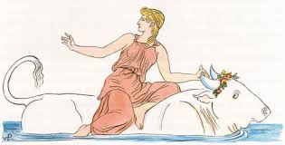
Staroveké Grécko
Grécko bájí a povestí

Slide 2
Staroveké Grécko
2000 pred. Kr. – na územie Grécka začali prenikať prvé kmene

Slide 3
Staroveké Grécko

Slide 4
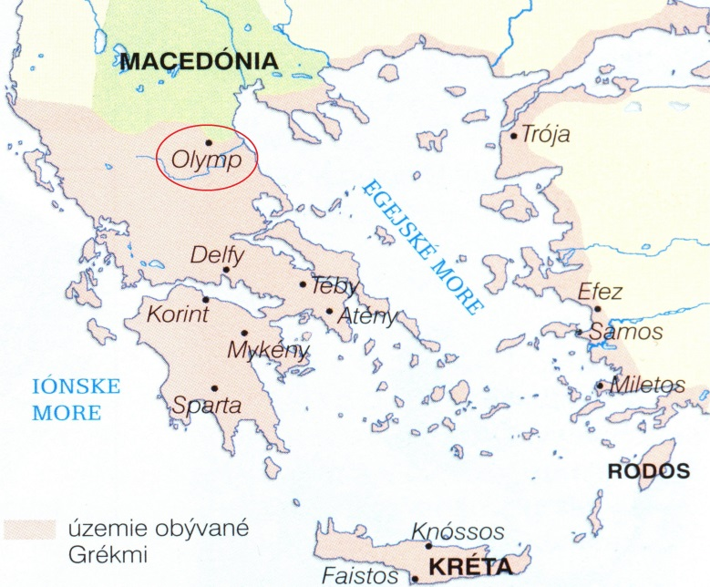
Staroveké Grécko
hornatá krajina
Najvyššia hora Olymp má takmer 3000m.
Na strmých kopcoch sa nedarilo poľnohospodárskej výrobe. Obživu bolo potrebné hľadať na mori.

Slide 5
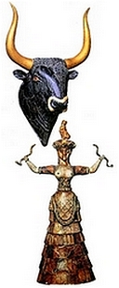
Staroveké Grécko
Najstaršie dejiny Grécka poznáme len z archeologických nálezov a gréckej mytológie.
Významnú úlohu pri formovaní Grécka zohrala:
minojská
mykénska
civilizácia

Slide 6
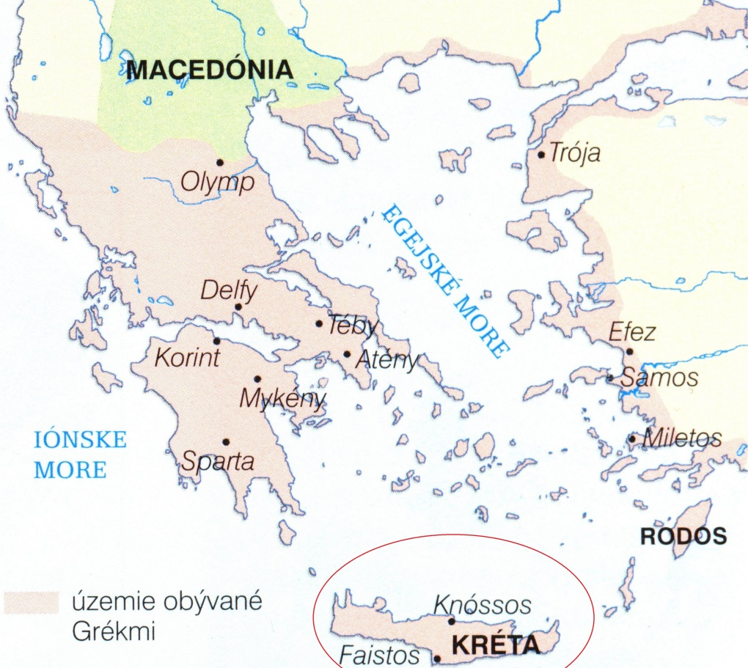
Minojská civilizácia
rozvinula sa na ostrove Kréta

Slide 7
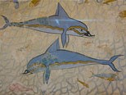
Minojská civilizácia
Pôvod Minojčanov je zahalený tajomstvom.
Udržiavali obchodné kontakty so všetkými civilizáciami starovekého Orientu.
Vybudovali mocné loďstvo.

Slide 8
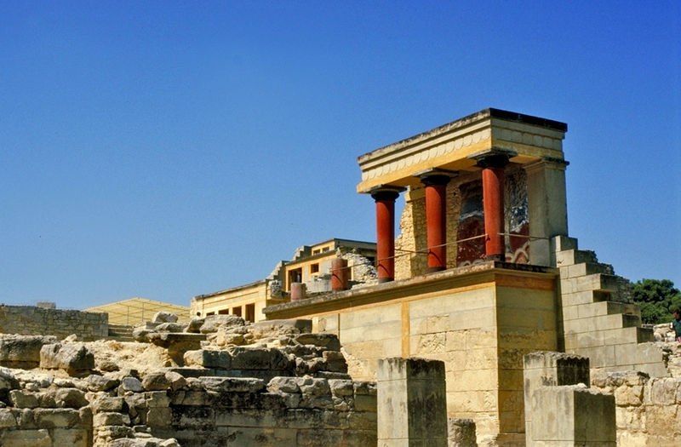
Minojská civilizácia
hlavné mesto Minojčanov - Knóssos
mesto ohromovalo návštevníkov – označovali ho za labyrint
Minojčania boli dobyvatelia. Ovládali a kontrolovali aj územie pevninského Grécka, kde sa rozvinula mykénska civilizácia.
Minojský palác

Slide 9
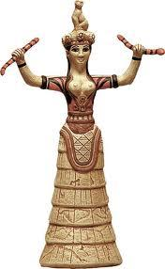
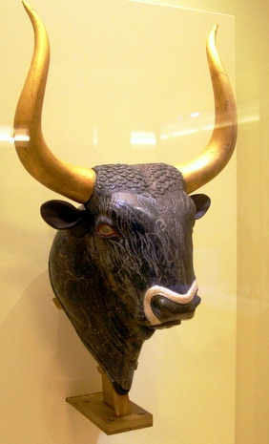
Náboženstvo
Vyznávali kult Veľkej matky.
Ich symbolmi boli býk a dvojsečná sekera.

Slide 10
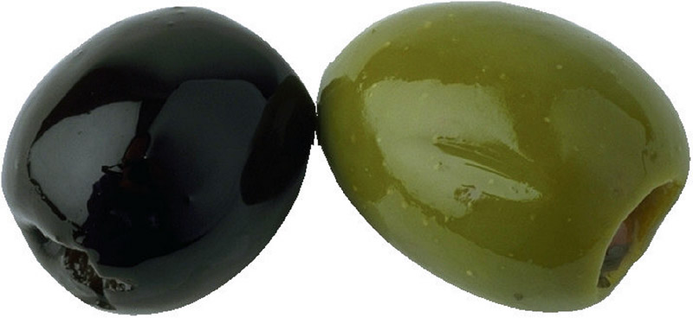
Obyvatelia Kréty
Zaoberali sa obchodom, poľnohospodárstvom, pastierstvom a rybolovom.
ryby – dôležitá súčasť potravy
Živili sa aj olivami, mliečnymi výrobkami a ovocím.

Slide 11
Ďakujem za pozornosť!

